Slide 1
Introduction à SharePoint 2010
21/10/2019
Sunnikan Consulting 2012 – Tous droits réservés
1

Slide 2
Introduction
La gestion de documents électroniques = un vrai casse-tête
  En effet, plusieurs problèmes se posent :
        Une information éparpillée
        Existence de plusieurs exemplaires d'un même document
        Des processus de suivi et de validation de changements non rationnalisés
        Complexité de fusion des changements apportés par plusieurs utilisateurs
    La plateforme SharePoint = une solution potentielle
  Il faut simplement des utilisateurs ayant une connaissance élémentaire de Microsoft Windows et Office
21/10/2019
Sunnikan Consulting 2012 – Tous droits réservés
2

Slide 3
SharePoint 2010
SharePoint est considéré comme LA plateforme de collaboration pour les entreprises.
      Une amélioration de l'efficacité de l'entreprise grâce à une suite d'outils sur serveur
      Des processus professionnels plus efficaces
      Une information partagée plus facilement
    L'ensemble intranet, extranet, et les applications Web de l'entreprise peut être assuré par cette plateforme intégrée.
21/10/2019
Sunnikan Consulting 2012 – Tous droits réservés
3

Slide 4
Les principaux avantages de SharePoint 2010
Une meilleure gestion documentaire
      Espace de stockage centralisé de documents et de divers types d'informations
      Tout est stocké dans un même espace sur le Web
      Intégration en toute transparence des produits Microsoft comme Windows et Office
      Intégrité des documents :
        Contrôle des versions (tous les changements apportés sont enregistrés dans une versions spécifique)
        Option Extraction/Réintégration (empêche plusieurs personnes de modifier simultanément le même document)
        Approbation du contenu (une fonction qui impose que tout contenu soit approuvé avant publication dans SharePoint)
21/10/2019
Sunnikan Consulting 2012 – Tous droits réservés
4

Slide 5
Les principaux avantages de SharePoint 2010
    Intégration transparente à Microsoft Office
      La gestion de documents et d'espaces collaboratifs peuvent être exploités dans n'importe quel produit Windows ou Microsoft Office ! (Word, Excel, PowerPoint, Outlook, SharePoint Workspace…)
Automatisation des processus
      Avec les flux de travail (WorkFlows), les processus manuels, comme la gestion des demandes de validation de documents, peuvent être aisément convertis en processus électroniques automatisés.
21/10/2019
Sunnikan Consulting 2012 – Tous droits réservés
5

Slide 6
Les principaux avantages de SharePoint 2010
Une meilleure productivité des équipe grâce à la collaboration
      Une communauté d'utilisateurs peut créer un site Web dédié à un contenu spécifique (ex : un site dédié à une réunion, un site dédié à la révision d'un document de travail spécifique…)
      L'accessibilité sur le Web permet à tous de consulter le site via un simple navigateur SANS PASSER par des outils sophistiqués type VPN
    Une attribution des droits individuels
      Différents niveaux d'accès pour les différents utilisateurs d'un site (de la lecture seule au contrôle total)
21/10/2019
Sunnikan Consulting 2012 – Tous droits réservés
6

Slide 7
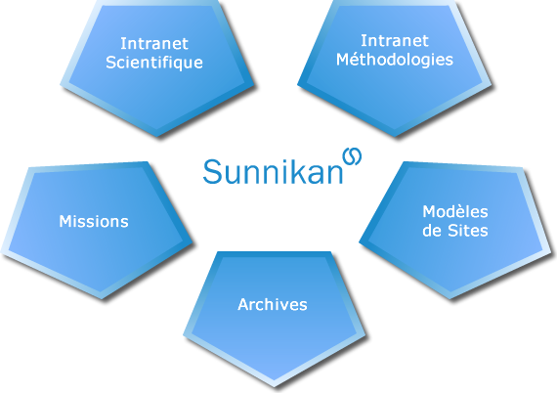
Organisation sous SharePoint 2010
21/10/2019
Sunnikan Consulting 2012 – Tous droits réservés
7

Slide 8
Architecture sous SharePoint 2010
sunged.sharepoint.com/
Méthodologies Missions
Intranet Méthodologies
Méthodologies Interne
sunged.sharepoint.com/Methodo
Logistique
Base de connaissances
Intranet Scientifique
Méthodologies
sunged.sharepoint.com/Science
Réglementation
Modèles de sites SharePoint
Modèle Site SP Mission
sunged.sharepoint.com/Modeles
Missions
20YY-CCC
Client – Intitulé Mission
sunged.sharepoint.com/Missions
Archives
20YY-CCC
Client – Intitulé Mission
sunged.sharepoint.com/Archives
21/10/2019
Sunnikan Consulting 2012 – Tous droits réservés
8

Slide 9
La GED (Gestion Électronique des documents)
L’une des fonctionnalités phare de SharePoint 2010 est la gestion électronique de documents ou comment partager de manière centralisée et organisée tous les documents de l’entreprise. Chaque site peut donc avoir un entrepôt spécialisé de documents.
L’intérêt est donc de mettre en place :
    Un lieu de stockage unique et centralisé accessible de partout et totalement sécurisé.
    Un classement automatique des documents (application de règles en fonction du contenu par exemple) complétement paramétrable.
    Une gestion des versions qui permet de garder la totalité des évolutions.
    Une facilité de sauvegarde par la centralisation physique.
    Une recherche facilitée et très rapide sur le contenu ou par l’ajout de mots clés ou tags...
    Une sécurisation d’accès par personnes ou groupes.
    Une possibilité de validation de publication par la mise en place d’un Workflow.
    Une intégration native avec votre suite bureautique (Office Services en version Entreprise).
21/10/2019
Sunnikan Consulting 2012 – Tous droits réservés
9

